Slide 1
Développement web d’une application Java
prof : EL HATTAB
Réalisé par :
Saida elassafry
loubna douma
Maryam ben mbarek

Slide 2
Introduction
Cette application a été développée pour faciliter la gestion d’un tournoi de football.
Elle permet à l’utilisateur d’ajouter des équipes, d’enregistrer des matchs avec leurs scores, et d’afficher automatiquement les résultats ainsi que le classement.
L’objectif de ce projet est de créer une application simple, rapide et facile à utiliser.

Slide 3
Problématiques
La gestion des tournois de football est souvent faite manuellement,
ce qui peut entraîner des erreurs dans l’enregistrement des équipes, des matchs et des résultats

Slide 4
Objectifs du projet
Faciliter l’enregistrement des matchs et des scores
Créer une application pour gérer facilement les équipes.
Faciliter l’enregistrement des matchs et des scores.
Générer automatiquement le classement des équipes.
Réduire les erreurs humaines .

Slide 5
Fonctionnalités principales
Ajouter, modifier et supprimer une équipe.
Enregistrer les matchs avec leurs scores.
Afficher la liste des matchs.
Générer automatiquement le classement (points, buts, différence).

Slide 6

Technologies utilisées
Langage : Java
GUI : Java Swing
IDE recommandés : IntelliJ IDEA / NetBeans / Eclipse
JDK : Java Development Kit (version 8+)

Slide 7
Architecture de l’application (Classes)
L’application est composée de plusieurs classes qui travaillent ensemble :
AppFoot La fenêtre principale de l’application Contient le menu principal Gère l’affichage des différentes fenêtres.
TeamsPanel Permet la gestion des équipesFonctions : ajouter, modifier, supprimer, rechercher .
MatchesPanel Permet la gestion des matchsSélection des équipesSaisie des scores
TeamStatClasse utilisée pour calculer les statistiquesPoints, buts marqués , buts encaissésCalcul du classement.

Slide 8
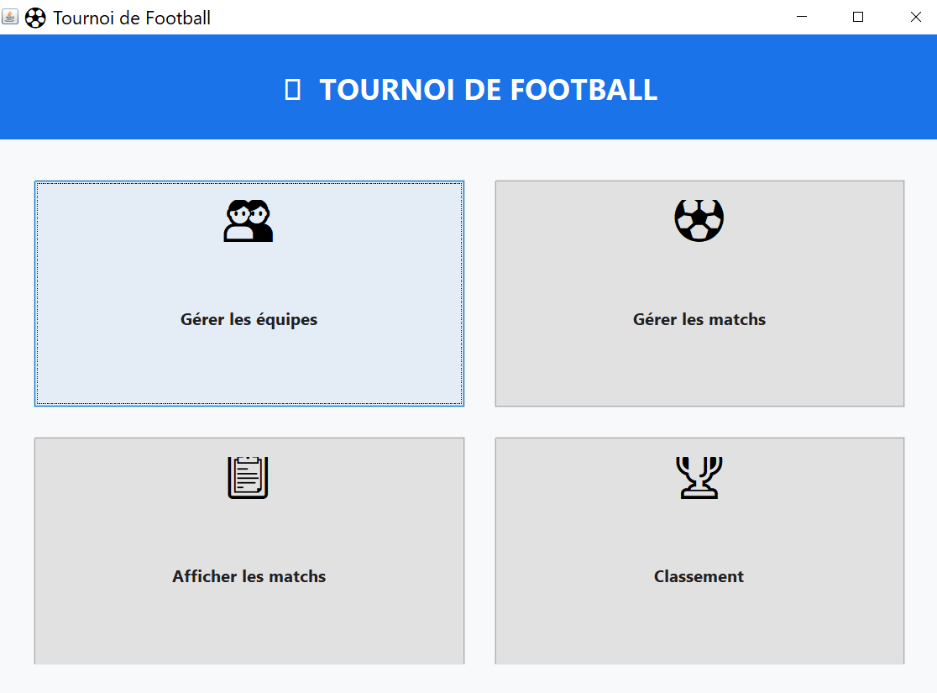

Slide 9
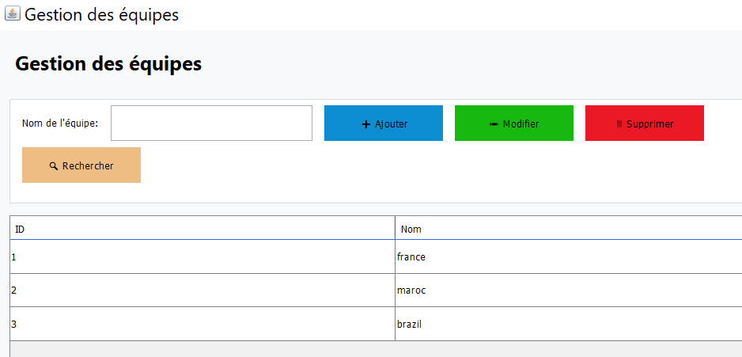
Gérer les équipes :
L'enregistrement centralisé. Ce module permet d'ajouter, de modifier ou de supprimer les équipes participantes au tournoi. Il assure une base de données propre et prête pour l'étape de planification du calendrier.

Slide 10
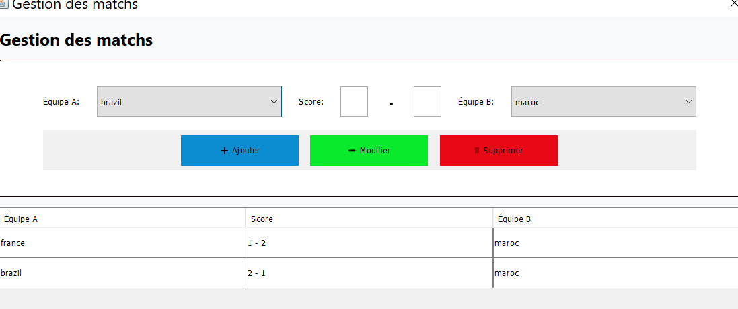
Gérer les matchs : Planification et suivi des scores. Utilisez cette section pour générer le calendrier des rencontres (dates et heures) et pour saisir les résultats officiels des matchs joués. C'est le moteur de la progression du tournoi.

Slide 11
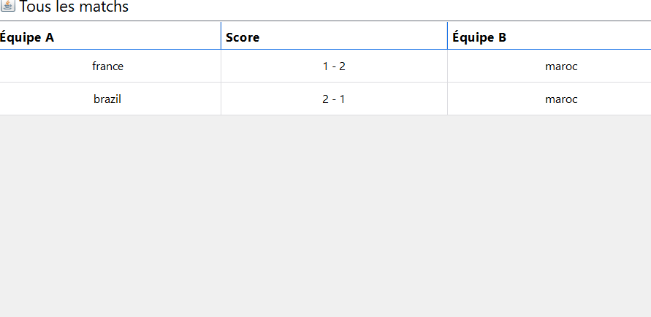
Afficher les matchs : Calendrier et historique instantané. Consultez l'ensemble du programme du tournoi, y compris les matchs à venir et les résultats finalisés. Une vue claire et accessible pour tous les participants.

Slide 12
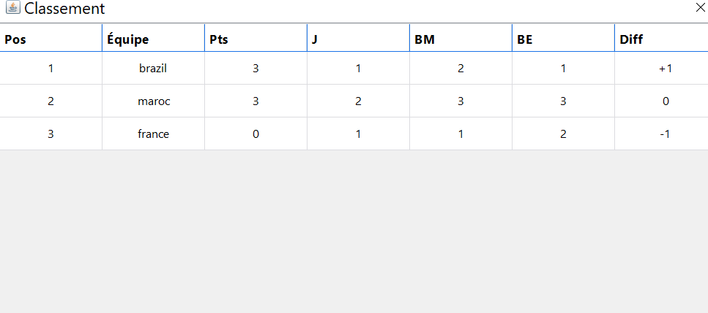
Classement Calcul des points en temps réel. Ce module génère automatiquement le classement général des équipes. Il affiche le tableau des points, victoires, défaites, et les statistiques de buts pour déterminer les meilleurs de la compétition.

Slide 13

Conclusions
Ce projet m’a permis d’améliorer mes compétences en Java et en création d’interfaces graphiques. J’ai appris à gérer les événements, à manipuler des tableaux et à organiser mon code de manière claire. L’application constitue une base solide pour des améliorations futures, comme l’ajout d’une base de données ou une version web

Slide 14
THANK YOU

